Slide 1

CAP cuisine
Construire la stratégie globale de formation de son établissement.

Slide 2


Stratégie globale C.A.P. 1an Marland-GRANVILLE
LE CALENDRIER

Slide 3
Stratégie globale C.A.P. 1an Marland-GRANVILLE
L’équipe pédagogique

Slide 4
Stratégie globale C.A.P. 1an Marland-GRANVILLE
AXES-CONTEXTES-SITUATIONS

Slide 5
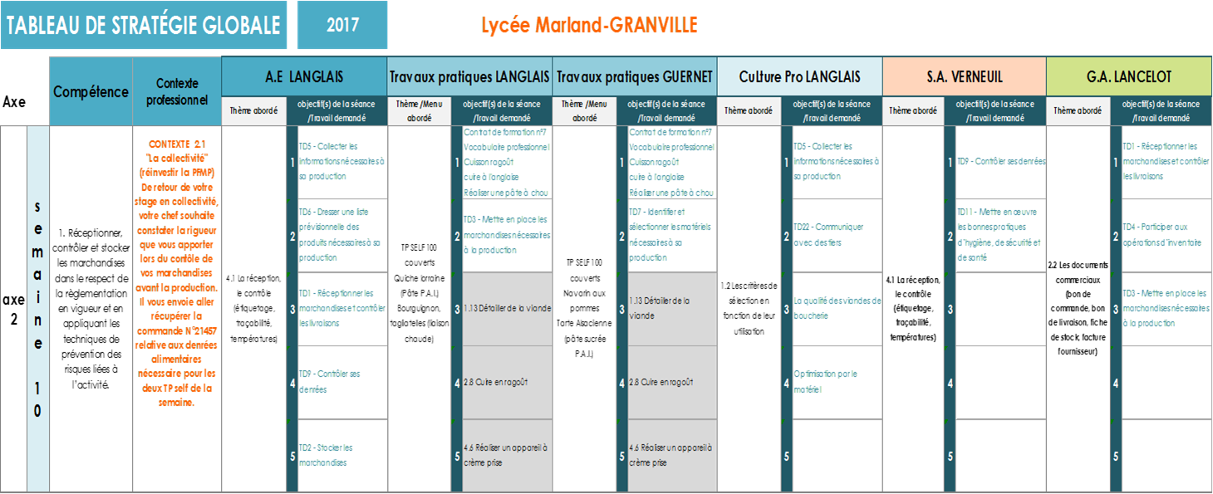
Stratégie globale C.A.P. 1an Marland-GRANVILLE
ARTICULATION D’UNE SEQUENCE DE FORMATION

